Slide 1

Отбор “The Fishers“
Проект по темата “AQUA”

Slide 2
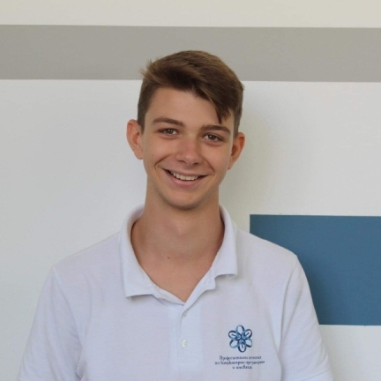
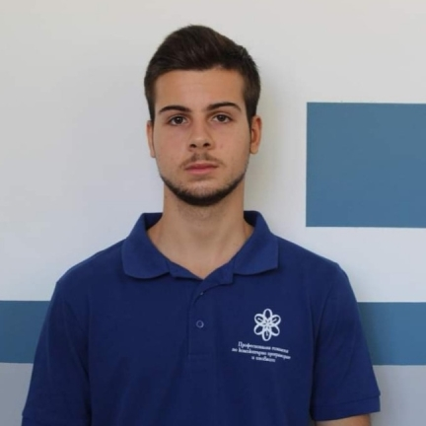
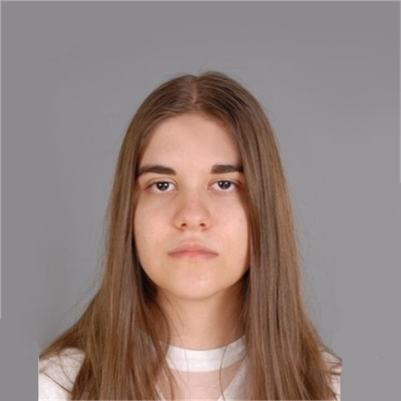
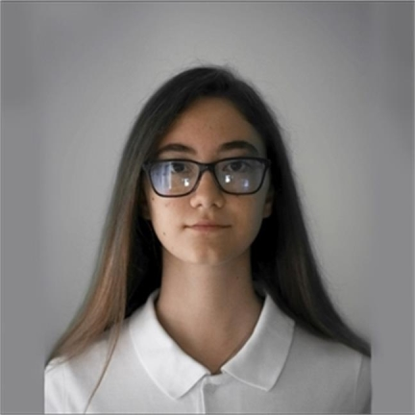
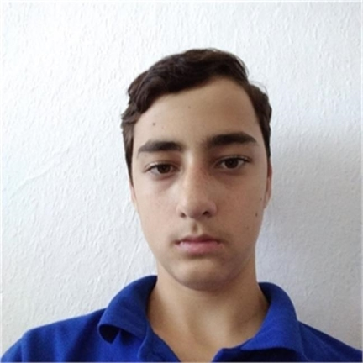
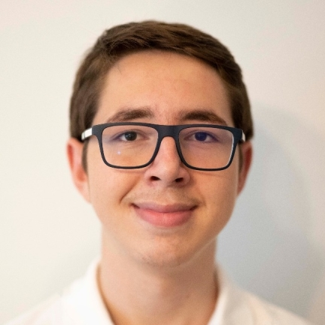
Нашият отбор
Стоян Пончев 10Г
Scrum Trainer &
SQL Developer
Петър Петков 10Г
SQL Developer
Тереза Опанска 9В
C++ Developer
Александра Стайкова 9В
JavaScript Developer
Живко Спасов 8Г
HTML & CSS Developer
Сонер Солаков 8А
Designer

Slide 3



Етапи на работа
1
2
3

Slide 4
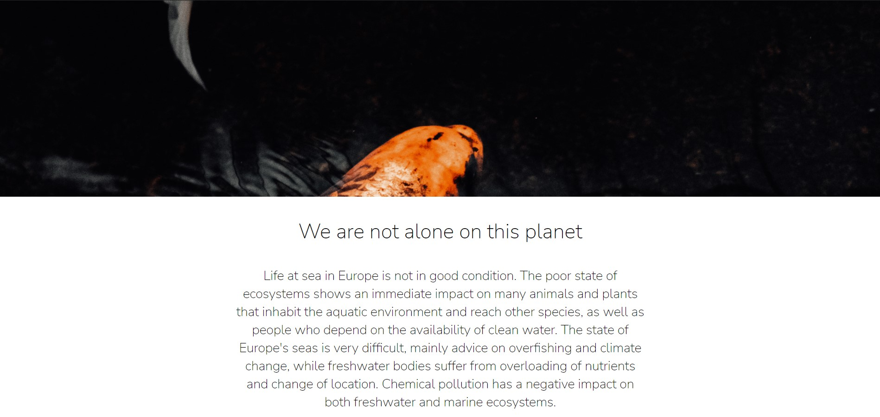
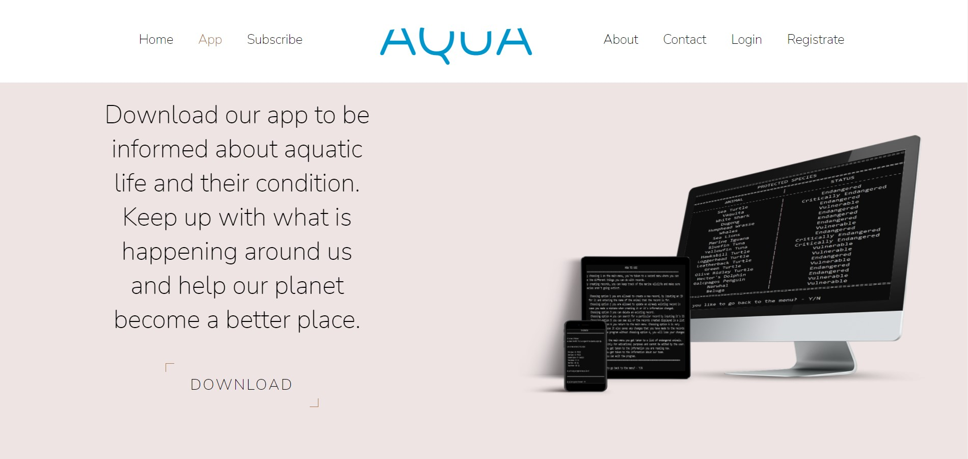
Нашата идея

Slide 5
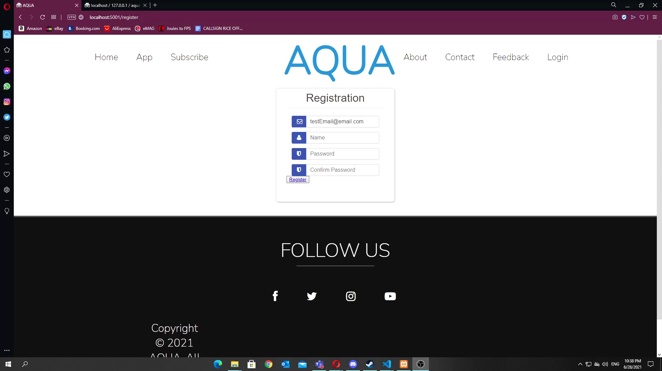
Как работи регистрационната ни форма и базата данни към нея?

Slide 6
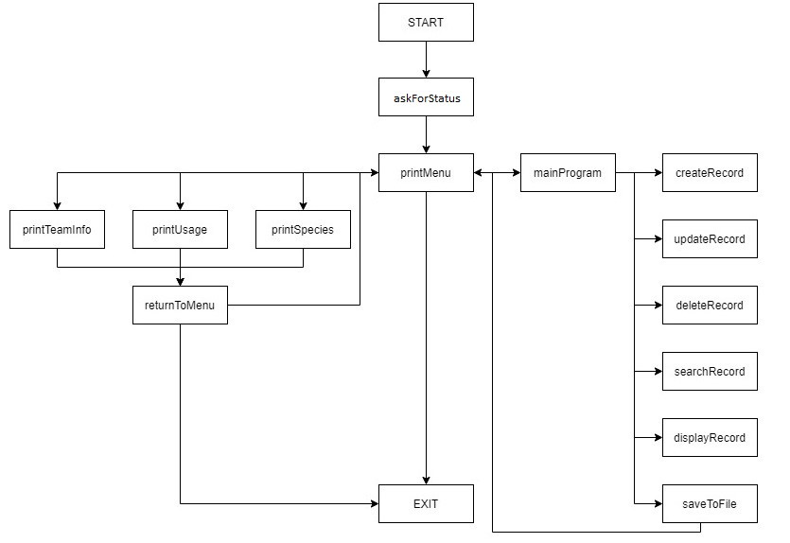
Диаграма на програмата ни

Slide 7
















Технологии, които сме ползвали

Slide 8
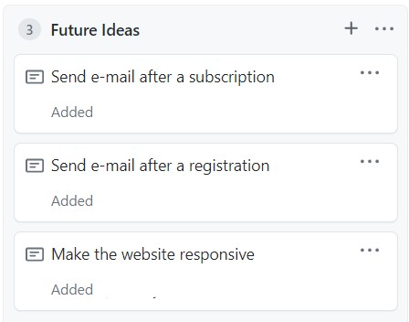
Бъдещи идеи и цели

Slide 9
Нашият сайт

